Slide 1
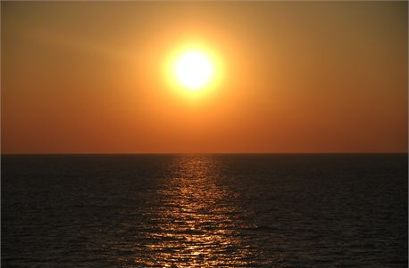
كيف تكرم
الله؟
الجامعة 5: 1-7
د. ريك جريفيث • مؤسسة الدراسات اللاهوتية الأردنية
CICFamily.com • BibleStudyDownloads.org

Slide 2
الزوجة إلى المرشد
ماذا تقصدين؟
أريد الطلاق لأن زوجي يعاملني كما يعاملني يسوع
حسناً، أحصل على 20 ثانية من نفس التعليقات قبل كل وجبة، ومدح فاتر، ومحادثة في اتجاه واحد لمدة عشر دقائق أسبوعياً... وفي كل مرة أبدأ في التحدث تتدلى جفونه وهو في طريقه إلى أرض النوم
Notes:
The disgusted wife complained to the marriage counselor…

Slide 3
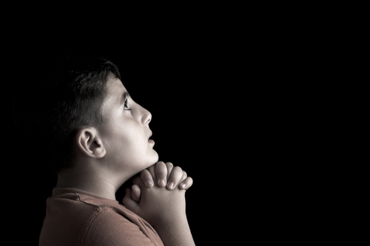
عزيزي الله، لقد قضينا وقتاً ممتعاً في الكنيسة اليوم، ولكنني أتمنى لو كنتَ هناك.
Notes:
A little boy once attended church with his father one Sunday morning. That night before he got into bed he kneeled at his bedside and prayed…

Slide 4
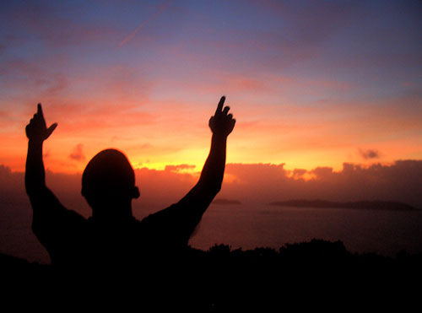
هل تصارع
في عبادة الله؟
Notes:
Obviously God is there when we attend church, and God is there when we approach Him in our own personal quiet time.
But unfortunately, we often don’t recognize His presence and sometimes we even end up in slumber land.

Slide 5
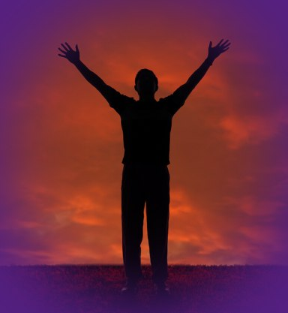
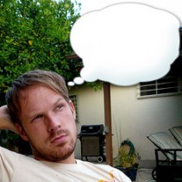
رعب
بلاه
Notes:
We don’t mean to be disrespectful, but often we are. We know we should burst forth in awe of God, but instead, our thoughts wander, we yawn, and we go through the same motions and mutter the same clichés.
• Rather than awe, it's blah!

Slide 6
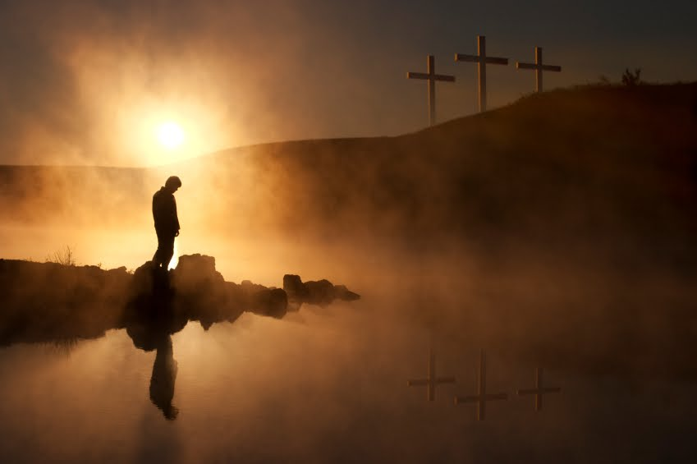
كيف يمكننا أن نكرم الله؟
Notes:
What are the ingredients of a true reverence for God?

Slide 7
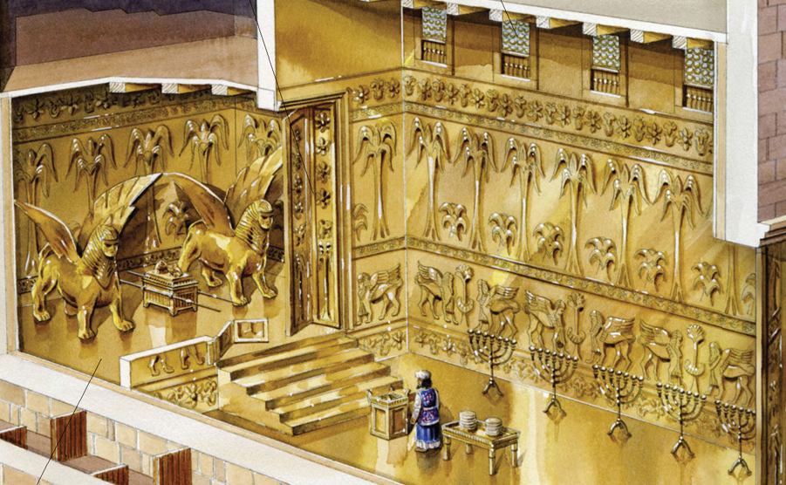
هيكل سليمان
Notes:
This is a subject that is as old as time itself. Jews struggled with this question of genuine worship in Solomon’s day just as we do.
The ones who first read today’s text probably had seen Solomon’s temple erected before their eyes. They had witnessed firsthand the tons of gold, silver, ornate carvings, precisely cut massive stones, and seen the reorganized priesthood.

Slide 8
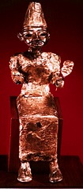

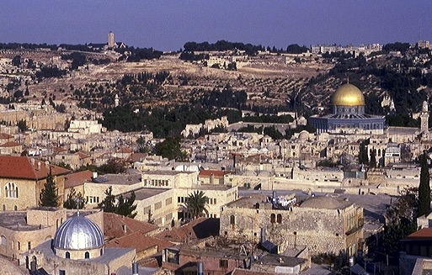


عبادة وثنية!
الملوك الأول 11: 4 - 13
الملكية
1000 ق.م
جبل الزيتون
شاول-داود-سليمان
DC
2 صموئيل 7: 4-16
١ أخبار الأيام ١٧: ٣-١٥
A R C
جبل الهيكل
ملكية
S - D - S
Handbook pg. 32-37
38
4
Notes:
لماذا ؟ إلى جانب معاهدات سليمان الخارجية العديدة ، حصل أيضًا على العديد من الزوجات الأجنبيات من الدولة التي أبرم معها المعاهدة. انتقلت الزوجات الجديدات إلى القدس وحملن معهن ممارساتهن الدينية الوثنية.
//// على هذا الموقع من جبل الهيكل اليوم ... بعد أن أكمل سليمان الهيكل الأول لإله إسرائيل - وعبد هناك –
//// يمكن رؤيته لاحقًا على جبل الزيتون عبر وادي قدرون من معبده المبني حديثًا ...
//// يعبد الآلهة الوثنية التي جلبتها تلك الزوجات الأجنبيات إلى المدينة.
//// لذا ... مرة أخرى ... دخلت عبادة الأوثان الحياة اليومية لإسرائيل القديمة ، مما ينذر بمشاكل قومية كبيرة أخرى قادمة

Slide 9
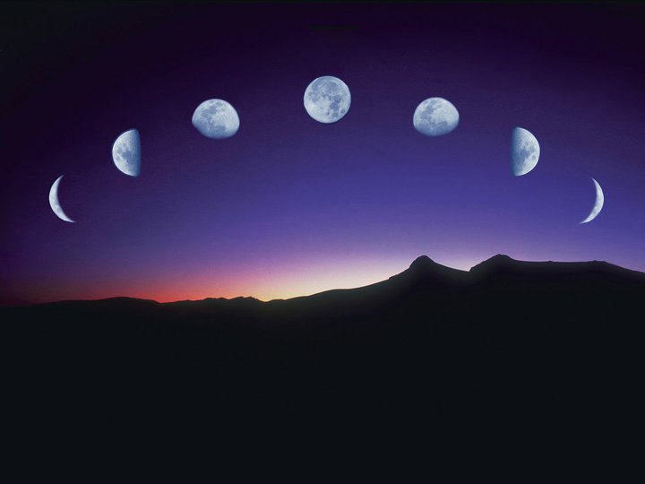
الجامعة
العمل والحكمة لا يدومان

Slide 10
كيف يمكننا أن نكرم الله؟
طريقان في
الجامعة
5: 1-7
Notes:
Today’s passage will show two ways we should honor God. Restatement: Solomon tells us how to truly honor God in Ecclesiastes 5:1-7 (passage). The Book of Ecclesiastes, chapter 5, verses 1-7. Verses 1-3 tell you to… (transition)

Slide 11
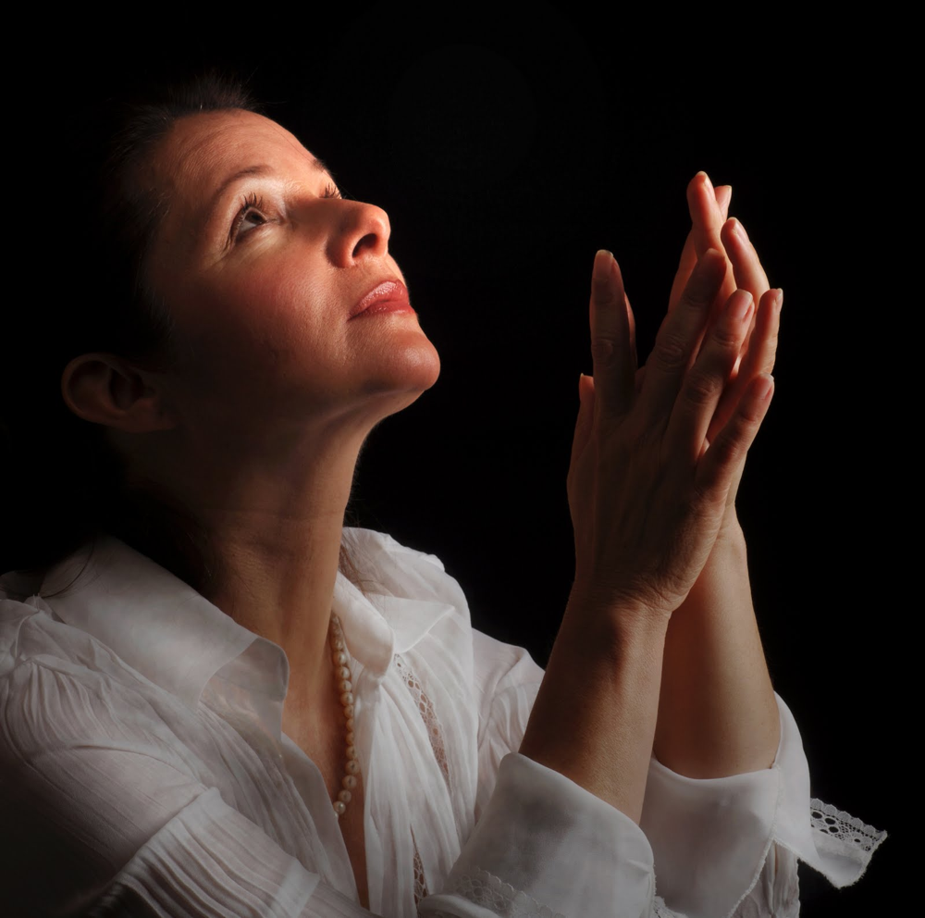
1. أكرم الله في عبادتك (5: 1-3)
Notes:
We need to honor God by ascribing worth to Him in a way He accepts.

Slide 12
كيف تكرم الله في العبادة؟
جهز نفسك
استمع
إلى الله
ضع الإهتمامات جانباً
Notes:
Solomon gives us three tips here on proper worship. First…

Slide 13
كيف تكرم الله في العبادة؟
جهز
نفسك
Notes:
Proper worship can best happen when we prepare ourselves

Slide 14
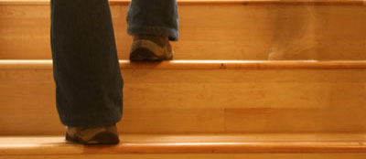
احفظ قدمك حين تذهب إلى بيت الله
(5: 1)

Slide 15
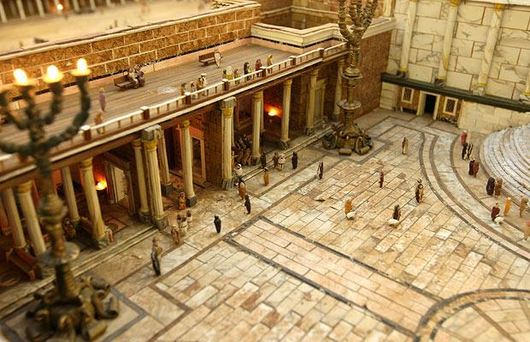
ساحة الهيكل
Notes:
The “house of God” in Solomon’s day was the Jerusalem temple. Scripture says that Solomon’s palace was right next to the temple complex. I wonder how many times Solomon had looked out his window down at the people filing into the temple courts—and many of them doing so without the slightest bit of reverence.
But there’s no temple today and the Spirit Himself indwells us, so we must apply this concept more broadly. It means whenever and wherever we approach God in worship.

Slide 16
احفظ قدمك حين تذهب إلى بيت الله
(5: 1)
شاهد، لاحظ
Notes:
Think of how you literally have to guard your steps at times. When our sons were small, a regular one for us was when we went into our boys’ room! Who knows what wooden block or car or other toy could trip us up—especially with the lights off!
So “guard your steps” has the idea of being careful, and in this case it means that we should make sure we are properly prepared to pay homage to a holy God—to watch out for what might be tripping us up and prevent us from really worshipping God.

Slide 17
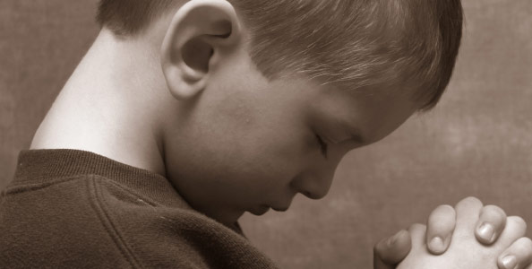
المؤمنون الصغار في الغالب
عابدون أفضل
Notes:
One of my more disturbing observations is that young Christians seem to be better worshippers than older believers. Young lambs bounce but old sheep sulk.

Slide 18

DTS
Notes:
The same was true when I was in seminary. Once the students’ picture depicted a guy walking around campus and spotting another guy reading by the fountain. He said to himself, “Hey! There’s a guy reading his Bible between classes—must be a first year student!” The whole chapel burst out laughing, and I chuckled too. But then I began thinking, “Hey, what happened to my times of worship, praise, and Scripture reading under the trees which fed my soul those first few semesters?”

Slide 19
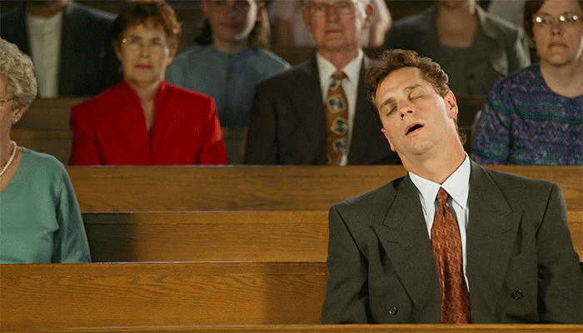
سبات الكنيسة
فكر في بعض الأشياء التي حدثت في الكتاب المقدس، سواء كانت جيدة أم سيئة، بينما كان الناس نياماً
نام آدم واستيقظ وهو متزوج، وينقصه ضلع.
نام شمشون واستيقظ مقيداً ، وينقصه شعره.
نام دانيال واستيقظ حاصلاً على رؤيا، ناظراً إلى الملاك جبرائيل.
نام أفتيخوس واستيقظ ميتاً.
Notes:
I’ve found the same true in the churches. The older Christians do not necessarily make the best worshippers.
But why? I think part of the problem is that after we have known the Lord a number of years and worshipped often, we can shift into autopilot at church. Stand…sit…sing…smile…stare…sleep!
___________
http://jmarkfox.com/tag/spiritual-lethargy/

Slide 20
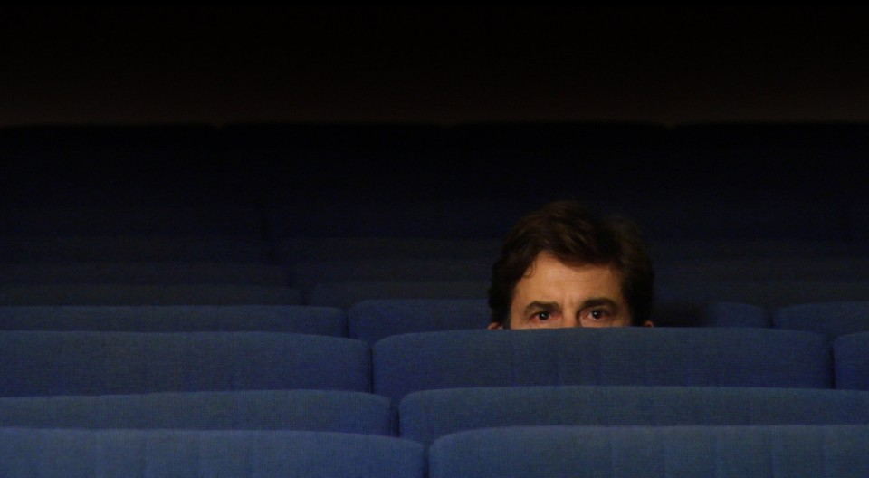
إذاً كيف تستطيع أن تستعد لمقابلة الله؟

Slide 21
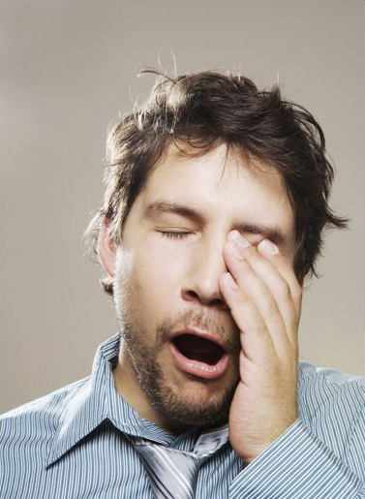
اذهب للنوم مبكراً تصل إلى الكنيسة مبكراً
Notes:
One way is to arrive early for personal prayer. At many churches you must arrive at least 15 minutes early to get a parking space—and this is good of us in worship too.

Slide 22
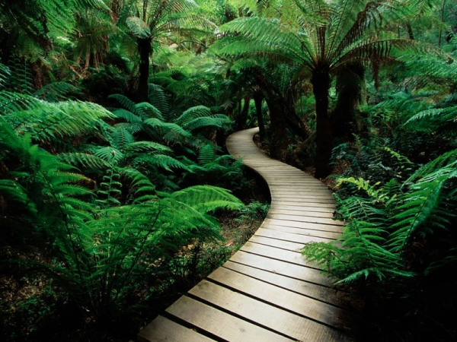
الصلاة في الأماكن الطبيعية
Notes:
I’m also a fan for prayer in natural settings. Some of my most precious times of prayer have been near the ocean, a lake, in the forest, etc. Susan and I pray as we walk through the Botanic Gardens.

Slide 23
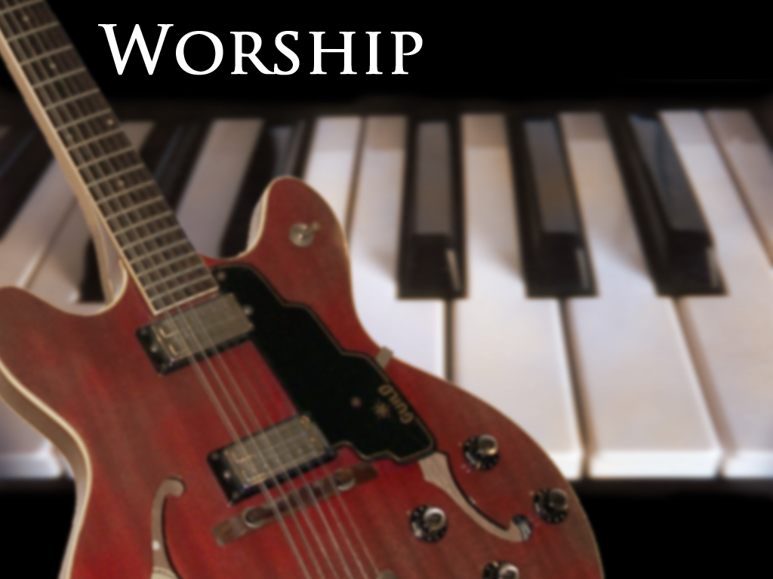
شغل موسيقى العبادة في الخلفية
Notes:
Another way I find helpful to prepare myself to meet the Lord is to pray with worship music in the background. Soft music has a way of quieting our spirits to meet with God and be ready for what He has to tell us.

Slide 24
كيف تكرم الله في العبادة؟
جهز نفسك
استمع
إلى الله
Notes:
Solomon gives us three tips here on proper worship. First…

Slide 25
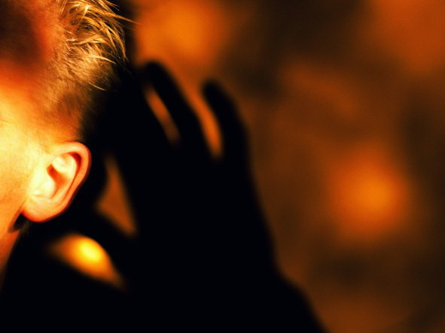
الإستماع إلى الله (5: 1ب-2)
فالإستماع أقرب من تقديم ذبيحة الجهال، لأنهم لا يبالون بفعل الشر.

Slide 26
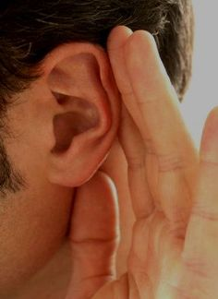
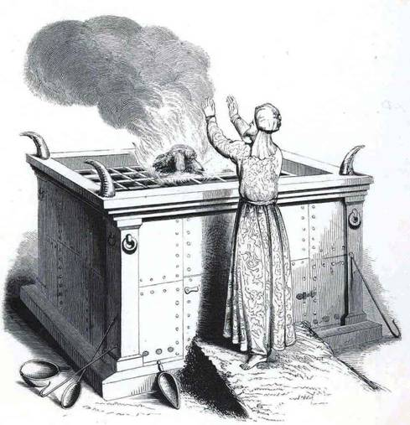
ماذا يريد الله أكثر؟
أيريد منا الإستماع أم الذبيحة؟

Slide 27
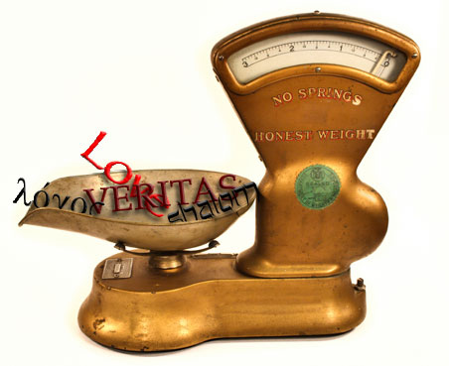
لا تستعجل فمك ولا يسرع قلبك إلى نطق كلام قدام الله (5: 2)
Website

Slide 28
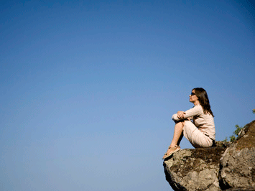
        لا تستعجل فمك ولا يسرع قلبك إلى نطق كلام قدام الله
        (5: 2أ)

Slide 29
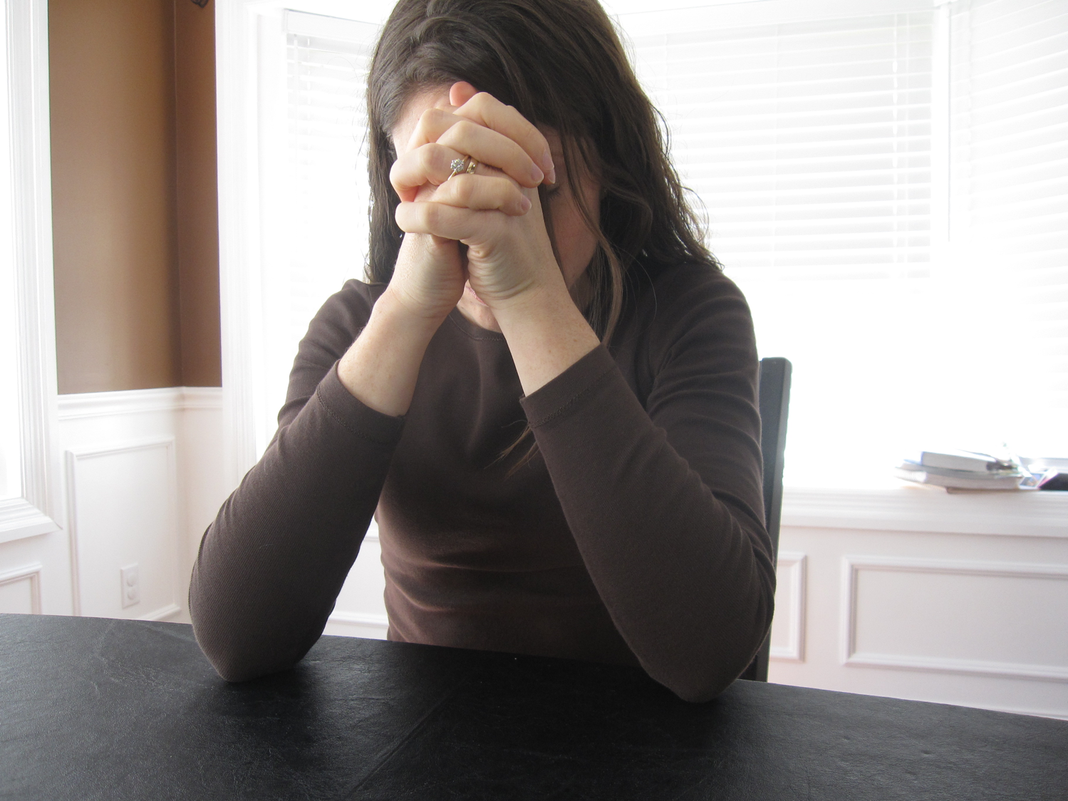
        لا تستعجل فمك ولا يسرع قلبك إلى نطق كلام قدام الله
        (5: 2أ)

Slide 30

        "Do not be quick with your mouth, do not be hasty in your heart to utter anything before God"
        (5:2a NIV).

Slide 31
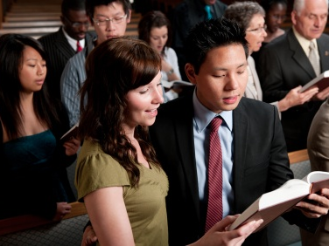
        لا تستعجل فمك ولا يسرع قلبك إلى نطق كلام قدام الله
        (5: 2أ)

Slide 32
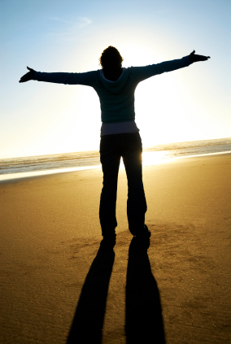
        لا تستعجل فمك ولا يسرع قلبك إلى نطق كلام قدام الله
        (5: 2أ)
        أنا أسلم كل شيء

Slide 33
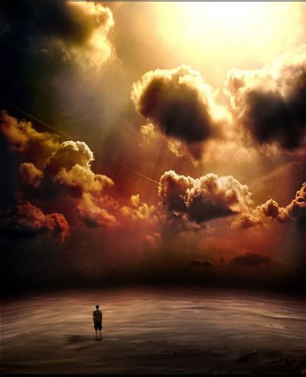
الله الرائع،
الإنسان المسكين
        أن الله في السماوات وأنت على الأرض
        (5: 2ب)
Notes:
Realize God is awesome and majestic and you are puny in comparison (5:2b).
God dwells in heaven in unapproachable light in impeccable holiness!
We're confined to but a tiny, rotating ball among the millions of planetary creations. How can we earthlings be so presumptuous as to barge our way mouth-first into His awesome presence?

Slide 34
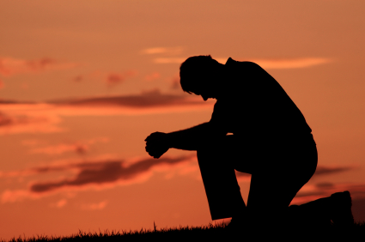
... فلذلك لتكن كلماتك قليلة (5: 2ت)

Slide 35
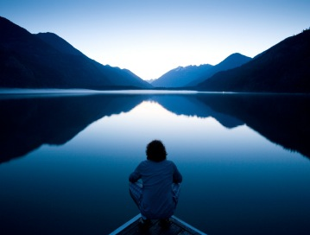
مزمور 46: 10
كفوا واعلموا أني أنا الله.
تأمل قبل الخدمة

Slide 36
كيف تكرم الله في العبادة؟
جهز نفسك
استمع
إلى الله
ضع الإهتمامات جانباً
Notes:
Solomon gives us three tips here on proper worship. First…

Slide 37
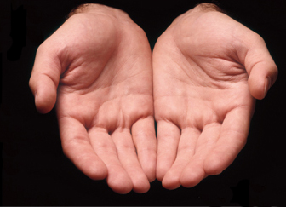
لأن الحلم يأتي من كثرة الشغل، وقول الجهل من كثرة الكلام.
(5: 3)
Notes:
What we need is more care-less worship. Notice said "care-less" not "careless."

Slide 38
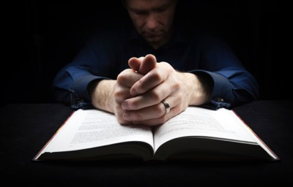
الدوران ... ما العمل؟
Notes:
I confess to you that I really struggle with keeping my mind from wandering in prayer. I start off real well, but after ten or fifteen seconds I begin thinking about an errand I need to do, an event that happened yesterday, or whatever. Do you have this problem? Let me give you a few suggestions:

Slide 39
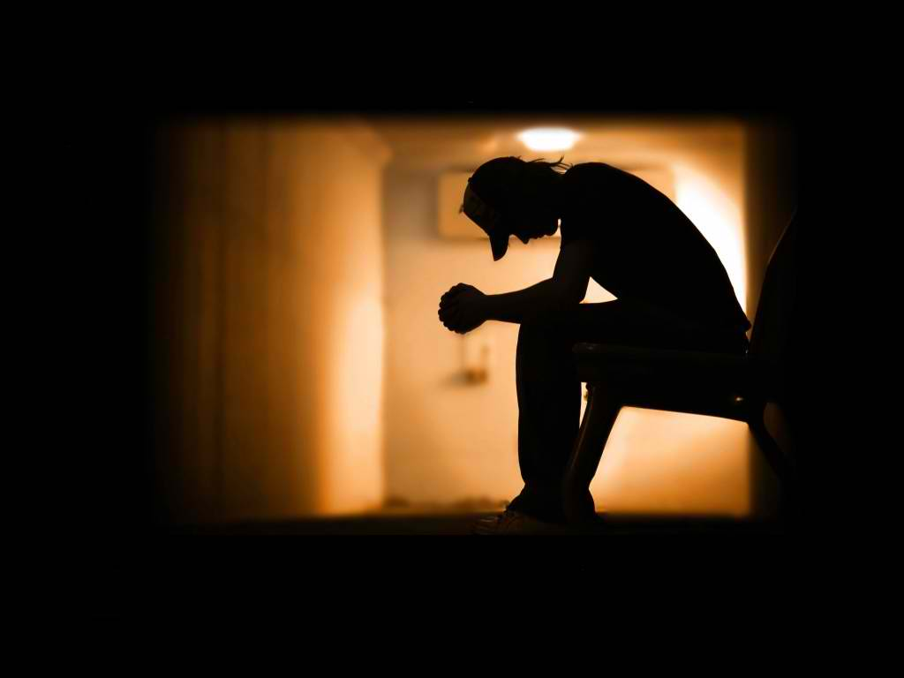
الجلوس في الصلاة

Slide 40
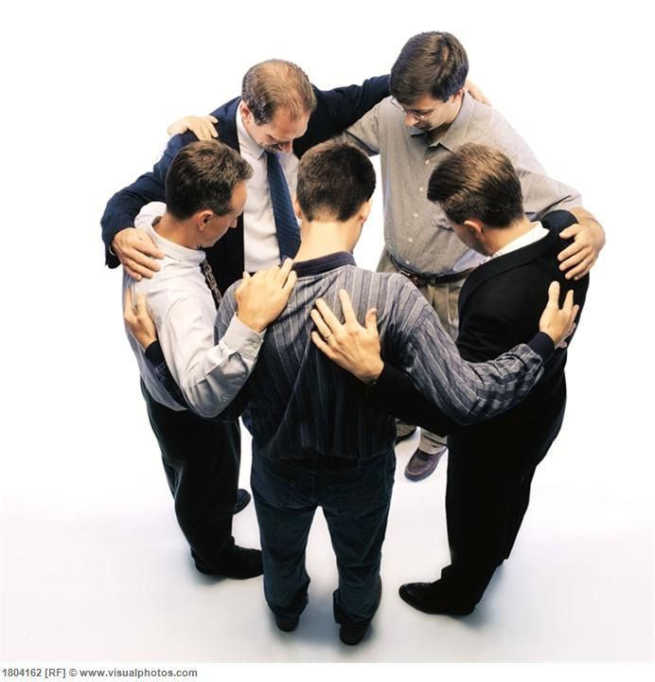
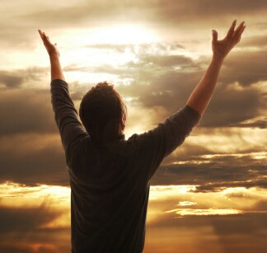
الصلاة وقوفاً

Slide 41
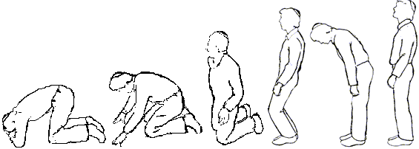
كيف صلُّوا في الكتاب المقدس؟

Slide 42

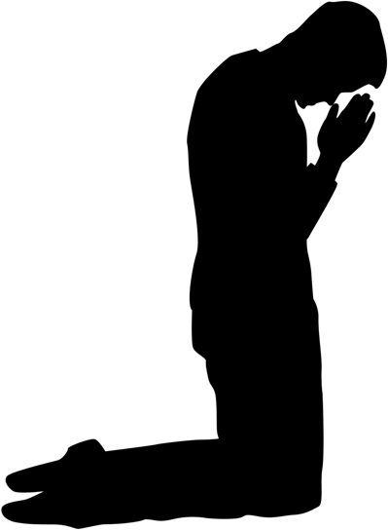

أوضاع الصلاة الكتابية

Slide 43
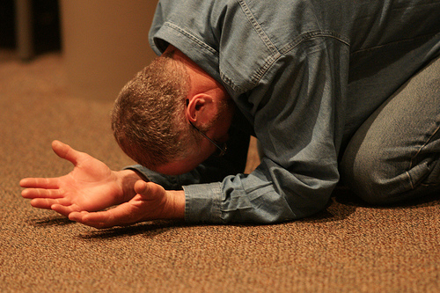
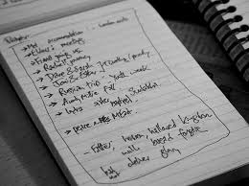
استخدام القوائم

Slide 44
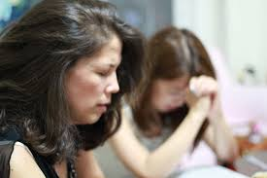
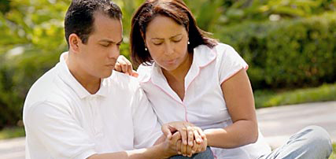
الصلاة مع شخص آخر

Slide 45
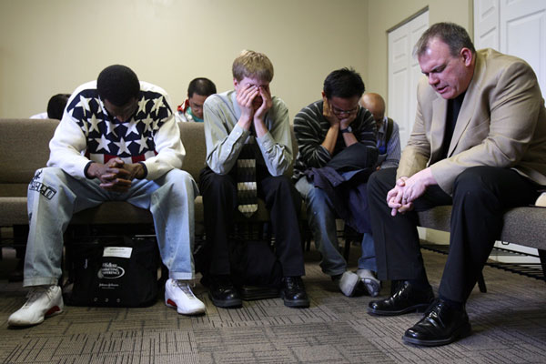
الصلاة مع شخص آخر

Slide 46
1. أكرم الله في عبادتك (5: 1-3)
Notes:
We need to honor God by ascribing worth to Him in a way He accepts.

Slide 47
كيف تكرم الله في العبادة؟
جهز نفسك
استمع
إلى الله
ضع الإهتمامات جانباً
Notes:
Solomon gives us three tips here on proper worship. First…

Slide 48
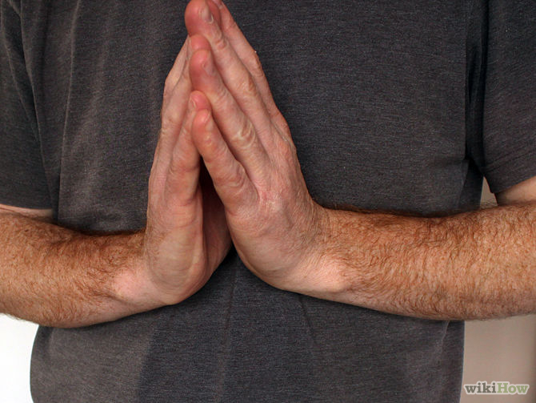
2. أكرم الله في نذورك (5: 4-7)
Notes:
If we truly respect the Lord in worship, we must keep our promises.

Slide 49
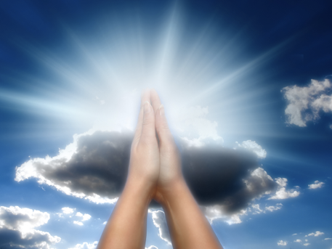
    إذا نذرت نذراً لله فلا تتأخر عن الوفاء به، لأنه لا يسر بالجهال، فأوف بما نذرته.
    (5: 4)

Slide 50
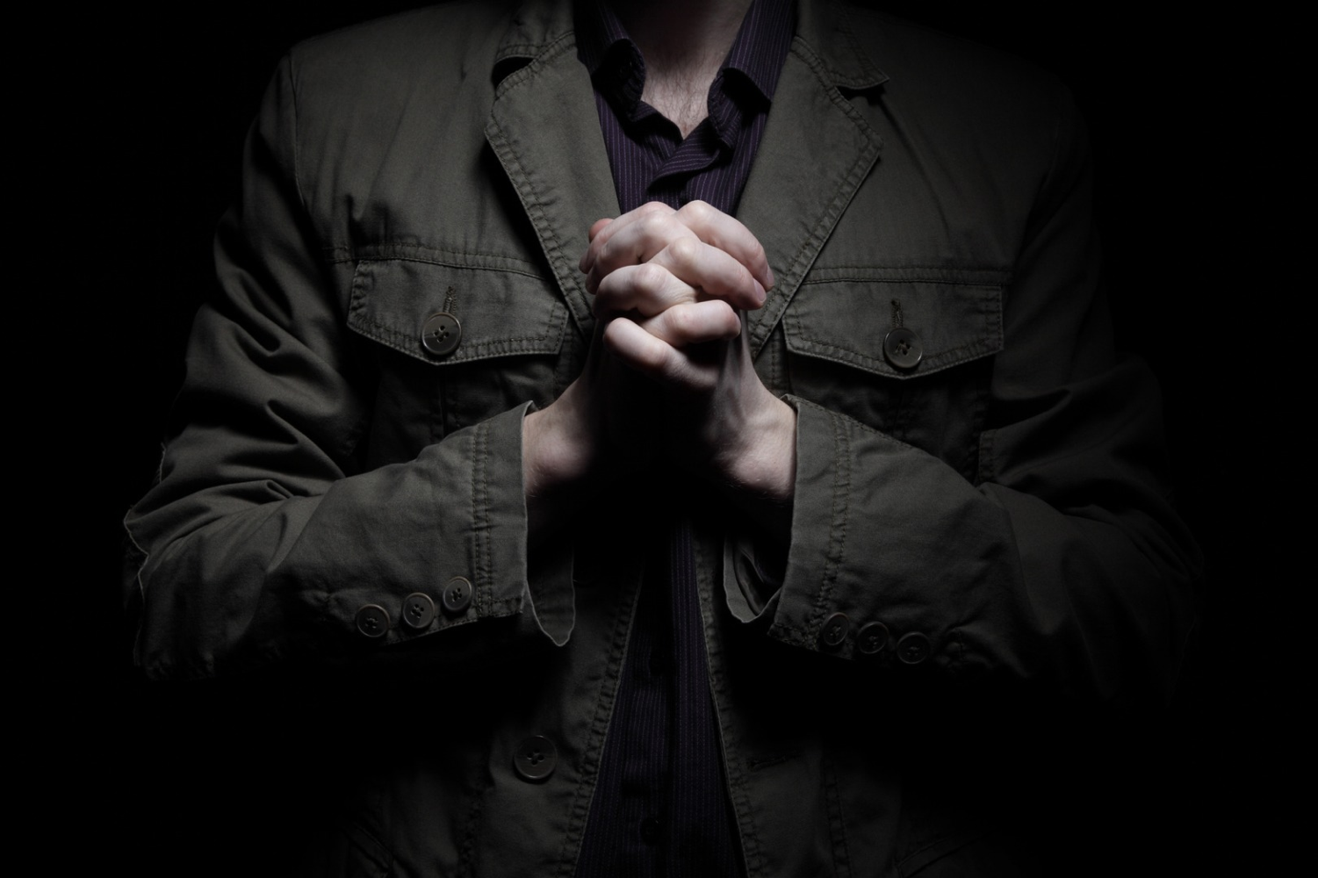
ما هو النذر؟
وعد رسمي وغير مشروط بالقيام بشيء ما أو عدم القيام به.

Slide 51
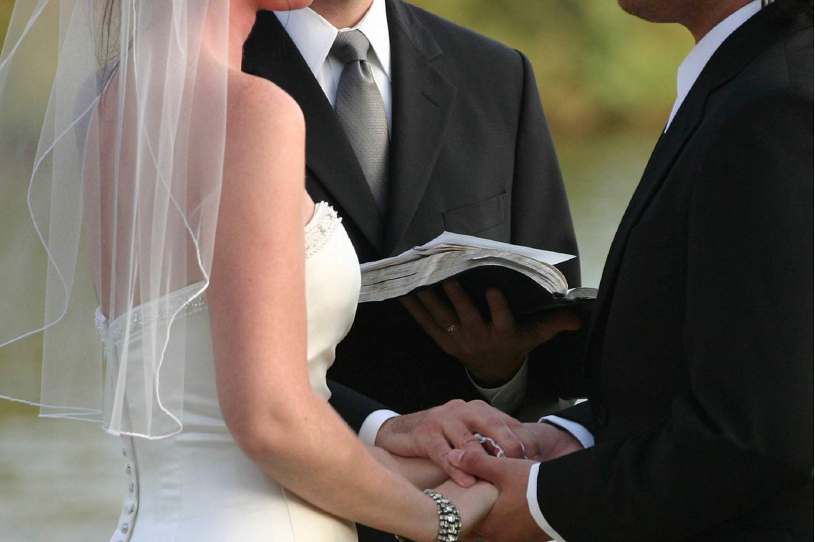
نذور الزواج

Slide 52

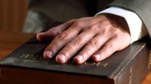
نذوري
1. الطهارة الجنسية
2. قراءة الكتاب المقدس 5 دقائق/يوم
3. عدم طلاق سوزان نهائياً
4. خدمة الله في أي مكان
5. عضوية الكنيسة
6. العطاء
Notes:
That's what I think it means by a "vow."
It doesn’t mean every single expression of intent, but a serious promise before God.
Notice that each affirmation is voluntary. No one ever has to vow! In fact…

Slide 53
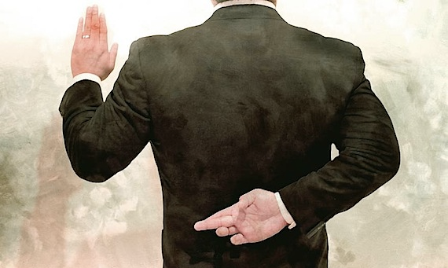
أن لا تنذر خير من أن تنذر ولا تفي.
(5: 5)
عدم وجود نذر على الإطلاق
أفضل من نذر لم يتم العمل به

Slide 54
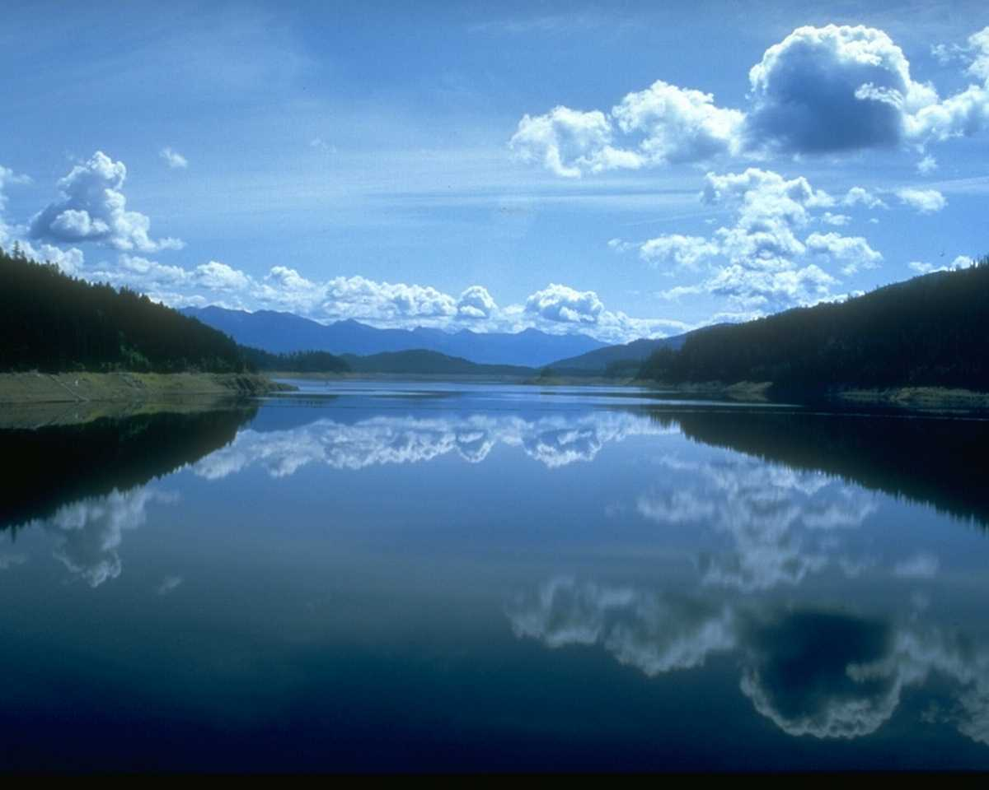

Covenant 1 of 5
عهد كنيسة الطرق المتقاطعة
Notes:
54
Let us commit together…

Slide 55
Covenant 1 of 5
نحن أعضاء كنيسة الطرق المتقاطعة الدولية نشهد أنا قبلنا يسوع المسيح كمخلص ورب وخضعنا لمعمودية المؤمنين، وأننا اشتركنا طوعاً إلى كنيسة الطرق المتقاطعة الدولية وتعدنا بالإلتزام بأحكام هذا العهد بمعونة الروح القدس.
Notes:
55
Let us commit together…

Slide 56
Covenant 2 of 5
كأعضاء في جسد واحد التزمنا بما يلي:
حماية طهارتها العقائدية الموضحة في البيان العقائدي.
احترام الدستور والإلتزام بأحكامه.
دعم إرساليتها لصناعة تلاميذ من كل الأمم.
المشاركة في برامجها الكرازية، التعليمية والبنائية من خلال الحضور الملتزم والدعم المادي.
Notes:
56

Slide 57
Covenant 3 of 5
احترام قيادتها المشكلة حسب الأصول
المحافظة على وحدتها المؤسسية والروحية.
الخضوع لمقياس العهد الجديد في التأديب الكنسي.
محبة وخدمة بعضنا البعض حسب مثال المسيح.
تقديم الدعم المادي لكنيسة الطرق المتقاطعة الدولية عن طيب خاطر وبكل سرور كما أنعم الله علينا.
Notes:
57

Slide 58
Covenant 4 of 5
المحافظة على برنامج شخصي للتطور الروحي من خلال الصلاة ودراسة الكتاب المقدس.
الإشتراك في الشهادة الشخصية للمسيح بالقول والعمل.
التمسك بمستوى عالٍ من الأخلاقيات في الحياة الشخصية والعامة والتجارية والعائلية.
الإمتناع عن العادات والأنشطة الضارة بالجسد، والملزمة بالإرادة، والمضرة بالشهادة المسيحية، والتي لا تمجد الله.
Notes:
58

Slide 59
Covenant 5 of 5
حل جميع النزاعات بالتحكيم بين المؤمنين فقط دون اللجوء إلى المحاكم العلمانية.
احتمال بعضنا أثقال بعض، الفرح مع الفرحين، التعاطف مع المتألمين، وتشجيع الضعفاء.
البطء في الإساءة، والسرعة في تحقيق المصالحة، وإظهار الإعتبار للقناعات الشخصية للأعضاء الآخرين.
ونقل عضويتنا إلى كنيسة ذات ممارسات مشابهة لهذه، والتي نتمسك بها الآن عندما ننتقل إلى مكان آخر.
Notes:
59

Slide 60
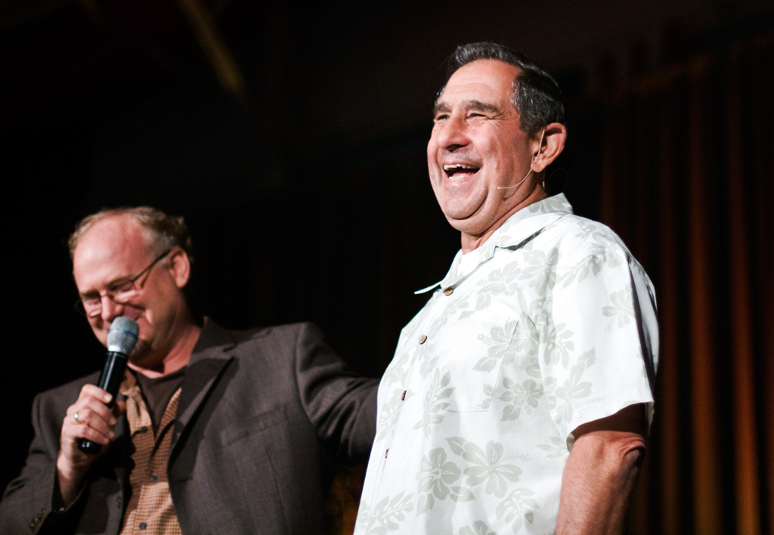
د. دون سونوكجيان
Notes:
One of my seminary profs was really challenged on a vow that he made.
His name is Dr. Sunukjian. He once told me that he really wanted to teach at DTS, but after ten years of school there and the Th.D., the Pastoral Ministries department told him that he needed a Ph.D. He got his Ph.D. from UCLA and called the seminary. They told him, "Great! But you need some practical experience first. So he pursued a pastorate, but was of the conviction that if it took a unanimous vote of the elders to get him in the church, then it should take a unanimous vote to get him out! So he made an agreement with the church not to leave until the entire board approved.
Only two years into that pastorate, he got a call from Dallas Seminary, offering him a faculty position. This was the opportunity he'd anticipated for years, and he shared it with great excitement to the board—but they didn't think he should leave. So he stayed.
Three more years passed, then the telephone rang. Haddon Robinson said on the other end of the line, "Don, we really need you now to replace one of our faculty who's leaving." Again, Sunukjian placed it before the board. Their response? "Pastor, we're just getting going on this building project now. We don't want you to leave yet. The timing's not right." Again, he declined the seminary's offer and held to his vow.
You can't help but admire a man like that who made a promise and stuck to it, even though he never suspected that he'd be at that church seven years. But if he broke his promise, do you think God would easily accept his worship?

Slide 61

لا تدع فمك يجعل جسدك يخطئ، ولا تقل قدام الملاك: إنه سهو (5: 6أ).
Notes:
Imagine the Jew confidently offering to the priest a sacrifice for a vow at the temple, only later to be tempted to break it. He rushes back to the priest, “Sorry, I shouldn’t have vowed that! It was just a small goof-up. Can you pull some strings to undo the vow?”
God says, “Don’t do that! You’re not required to make the vow in the first place, but don’t make it worse by going back on the vow and reneging on your commitment!”

Slide 62

لماذا يغضب الله على قولك، ويفسد عمل يديك؟
(5: 6ب)
إن غضب الله على نذورنا المتهورة قد يمحو إنجازاتنا وممتلكاتنا

Slide 63

حنانيا وسفيرة
(أعمال 5)
Notes:
They sold some land and promised to give God all the money.
But when that money landed in their hot little hands they had second thoughts about giving it all. “Let’s only give a portion of it,” they agreed together.
God didn’t think too highly of their broken vow. He didn’t just destroy the works of their hands, though. He took their lives!

Slide 64

هل لديك دين نذر مستحق؟
الوقت؟
العشور؟
أمور أخرى؟

Slide 65

راتب شهري بقيمة 27 دولاراً
Notes:
God has His ways of disciplining His children who neglect paying their pledge.
He once whittled my salary down to a $27 paycheck because I didn't return to Him the percentage of my income that I'd committed. I can't live on $27 for a month!

Slide 66

لأن ذلك من كثرة الأحلام والأباطيل وكثرة الكلام. ولكن اخش الله.
(5: 7 فاندايك)
ولا تسمح لأحلامك الباطلة وكثرة كلامك بأن تجر عليك المتاعب فاتقِ الله.
(5: 7 المبسطة)
اتقِ الله دون أن تحلم ولا تقطع نذوراً طائشة في العبادة.

Slide 67

معنى هيبيل الحرفي
نفس، ريح، بخار
(أم 21: 6، أش 57: 13)
الجامعة

Slide 68
لأن ذلك من كثرة الأحلام والأباطيل وكثرة الكلام. ولكن اخش الله.
(5: 7 فاندايك)
ولا تسمح لأحلامك الباطلة وكثرة كلامك بأن تجر عليك المتاعب فاتقِ الله.
(5: 7 المبسطة)
اتقِ الله دون أن تحلم ولا تقطع نذوراً طائشة في العبادة.

Slide 69

اخشَ الله
Notes:
This means to show “awe” in His presence—not “blah” in His presence!
Exalt Him, don’t exhaust Him with weary worship or wayward vows.

Slide 70
كيف يمكننا أن نكرم الله؟
Notes:
What are the ingredients of a true reverence for God?

Slide 71

الفكرة الرئيسية في 5: 1-7
أكرم الله في
عبادتك ونذورك

Slide 72
في عبادتي
أحتاج إلى ...
Notes:
Stand when I pray?
Use a prayer list?
Pray in a different place or time with fewer distractions?
Come earlier for church?
Listen more than I talk?

Slide 73

في نذوري، أحتاج إلى ...
Notes:
Husbands, you vowed to treat your wives with understanding and respect.
Did you know that 1 Peter 3:7 says that if you don’t, then your own prayers will be hindered? I assume your worship too!
Have you kept the worship, prayer, or Bible reading vows you have made to Him? These can be renewed, you know.
What other broken promises may be hindering you from genuine worship?

Slide 74

أ. و. توزر
العبادة: الجوهرة المفقودة،
7-8
لقد خُلق الإنسان ليعبد الله، وأعطاه الله قيثارة وقال: هنا فوق كل المخلوقات التي صنعتها وخلقتها، أعطيتك أكبر قيثارة، لقد وضعت المزيد من الأوتار على آلتك الموسيقية وأعطيتك نطاقاً أوسع مما أعطيته لأي مخلوق آخر، يمكنك أن تعبدني بطريقة لا يستطيعها أي مخلوق آخر.

Slide 75
A. W. Tozer,
Worship: The Missing Jewel, 7-8
وعندما أخطأ أخذ الإنسان تلك الآلة وألقاها في الوحل، وبقيت هناك لقرون حيث صارت صدئة ومكسورة ومفكوكة؛ وبدلاً من أن يعزف الإنسان على القيثارة مثل الملائكة ويسعى إلى عبادة الله في كل أنشطته، تمحور حول الأنا وونراه ينقلب على نفسه، يعبس ويشتم، ويضحك ويغني، ولكن كل ذلك بدون فرح وبدون عبادة… العبادة هي الجوهرة المفقودة في الكرازة الحديثة.

Slide 76
Black

Slide 77


الرابط للعرض التقديميِّ "وعْظُ العهد القديم" متاحٌ على الموقع الإلكترونيّ:
BibleStudyDownloads.org
أحصل على هذا العرض التقديمي مجاناً
Notes:
OP Arabic OT Preaching
_____________
Common-29

